Slide 1
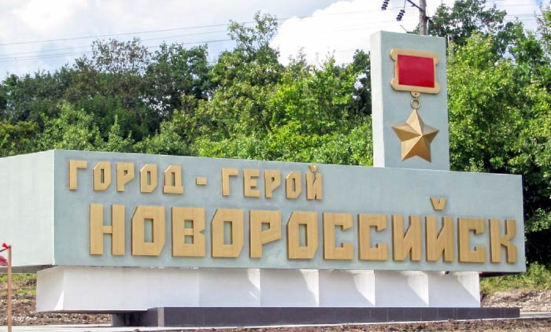
900igr.net

Slide 2
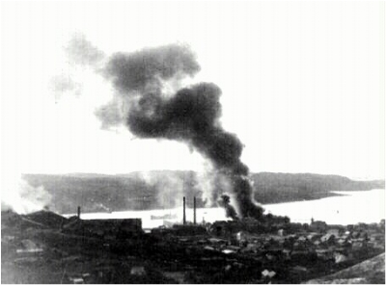
Гитлеровский приказ
Гитлер летом 1942 г. приказал своим генералам идти на Кавказ: «Взять Новороссийск во что бы то ни стало! А потом идти на Геленджик, на Туапсе. Овладеть всем Черноморским побережьем».

Slide 3
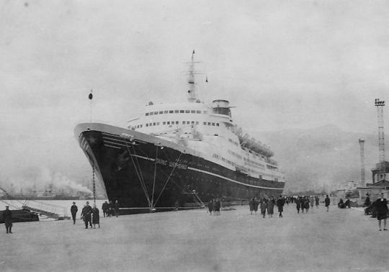
Новороссийск – морские ворота России
Захват Новороссийска открывал фашистам дорогу на богатства Кавказа и Кубани. Новороссийск — это ворота с моря, через которые будут поступать гитлеровцам свежие силы, оружие, танки, а из России будут вывозиться зерно, цветные металлы, нефть, цемент, лес, рыба, фрукты.

Slide 4
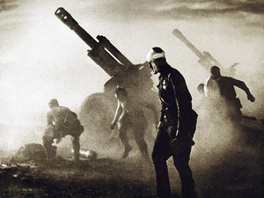
Неравные силы в борьбе с врагом
Силы были неравные. Против 9 наших бойцов сражались 15 немцев, против 1 нашего танка — 10 немецких, против 1 нашего самолета — 8 немецких.

Slide 5
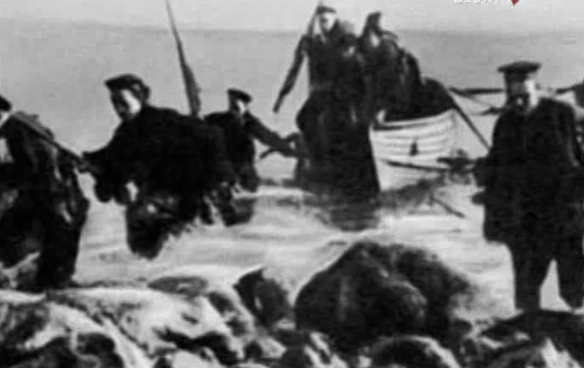
Все на защиту города!
Небо и земля в огне. В море тоже огонь — корабли сражаются. Каждая улица, каждый дом превратились в крепость. Защищали город морские пехотинцы.

Slide 6
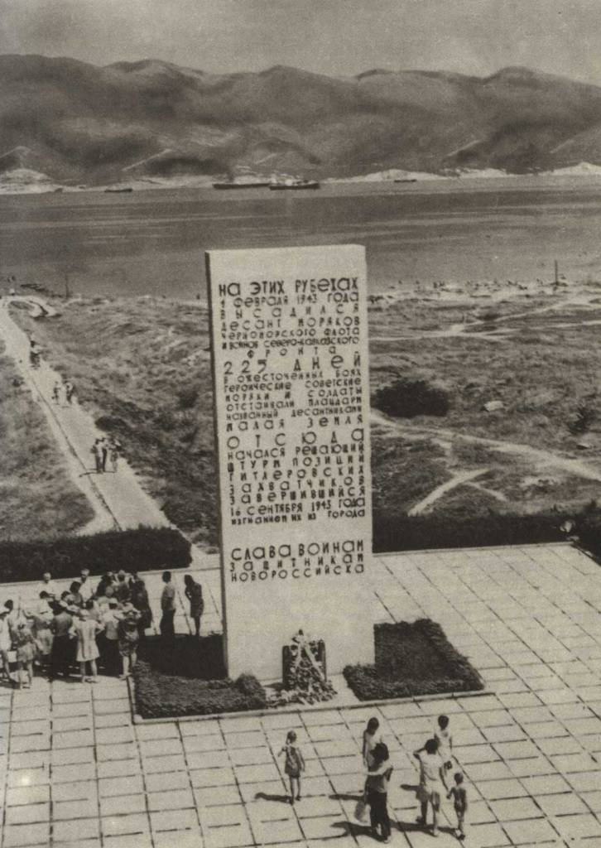
Место высадки десанта
Гитлеровцы построили мощные полосы укреплений — Голубая линия, сети траншей, доты, дзоты, понаставили множество мин. Прорвать Голубую линию можно было при одном условии — выбить немцев полностью из города. Русские создали 2 отряда десантников: основной и вспомогательный. Чтобы запутать врага, оба десанта высадились одновременно.

Slide 7
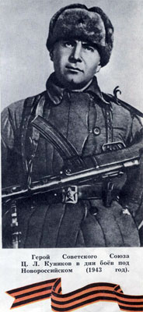
Герой Советского Союза Куников Цезарь Львович
Командиром вспомогательного отряда назначен майор Куников Цезарь Львович. Оба отряда вышли в море, но море так разбушевалось, что основной десант не смог к назначенному времени пробиться к месту высадки. Майор Цезарь Куников не знал об этом и высадился в Цемесской бухте. Куниковцев нет и 300, а немцев тысячи, силы неравные. Штыками и гранатами отбили у врага ленту песчаной полосы, захватили 4 вражеских орудия.

Slide 8
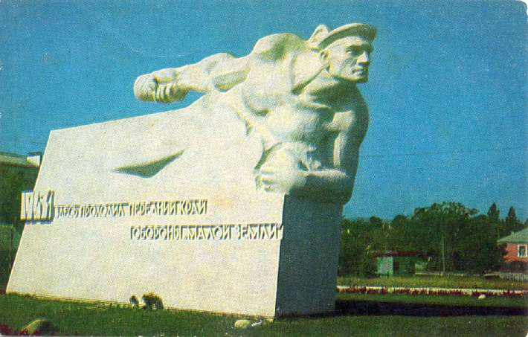
Памятник "Здесь проходил передний край обороны Малой земли"
Через полтора часа высадилась вторая группа десантников, затем еще одна. 800 человек вступило в бой. Отбитый у фашистов небольшой кусочек Новороссийской земли — меньше 30 квадратных метров — назвали Малой землей.

Slide 9
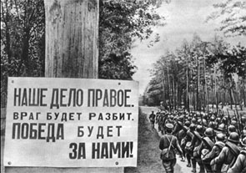
Правое дело
Семь месяцев героически сражалась Малая земля. Погиб Герой Советского Союза храбрейший моряк, майор Цезарь Куников, Малая земля — героическая земля, политая кровью и потом наших бойцов, на 225 дней приковала к себе крупные силы врага и сыграла огромную роль в разгроме фашистских войск в этом районе.

Slide 10
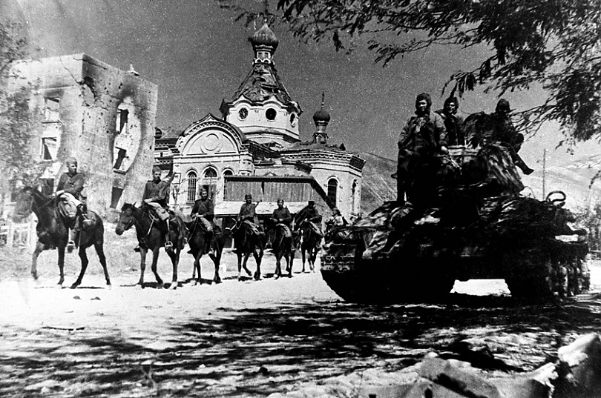
Враг изгнан!
Победа под Новороссийском привела к изгнанию врага с Таманского полуострова. В октябре 1943 г. в результате наступления войск Северо-Кавказского фронта было завершено освобождение Кавказа от немецко-фашистских захватчиков и началось освобождение Крыма.

Slide 11
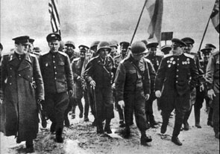
Воля к Победе
Битва за Новороссийск вошла в историю минувшей войны как один из примеров несгибаемой воли советских людей к победе, ратной доблести и бесстрашия, их бесперебойной преданности Отчизне.

Slide 12
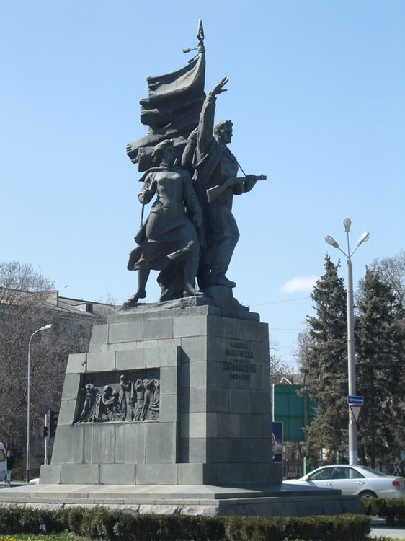
Новороссийск – город-герой!
Площадь Героев с Вечным огнем, монументальные скульптуры города напоминают современникам и будут напоминать потомкам о героических защитниках Новороссийска, беззаветно выполнивших свой священный долг перед Родиной.

Slide 13
Источники информации
http://agat32.boom.ru/Nowr1.jpg - Новороссийск
http://9may.od.ua/uploads/posts/2009-05/1241484722_0000043447-40919-1236778-750.jpg - памятник
http://education.simcat.ru/school6/img/1265351853_158805_01.jpg - город-герой канал Вести
http://www.molodguard.ru/monument107.jpg - город-герой Новороссийск
http://www.oknatass.ru/common/upload/my/10/810/A000049B.jpg - освобождённый Новороссийск
http://citiesheroes.narod.ru/images/bob1.jpg - наше дело правое
http://citiesheroes.narod.ru/images/bob16.jpg - битва за Новороссийск
http://dima0707.narod.ru/photo148.jpg - монумент
http://forum.nvrsk.ru/index.php?act=module&module=gallery&cmd=viewimage&img=24027 – корабль
http://savok.name/uploads/novoross/7.jpg - памятник «Малой земле»
http://www.childlib.ru/dep-resourses/images-resources/goroda-geroi-Novorossiisk-1.jpg - неравные силы
http://citiesheroes.narod.ru/Novoros.htm , http://www.childlib.ru/dep-resourses/hero-pages-goroda-geroi-Novorossiisk.htm - информация о городе-герое

